Slide 1
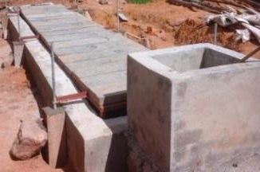
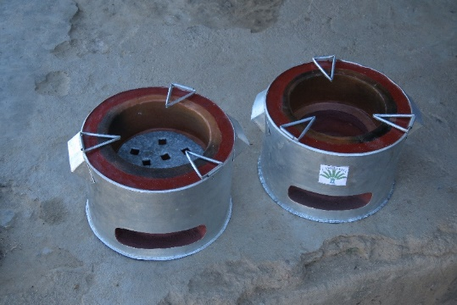
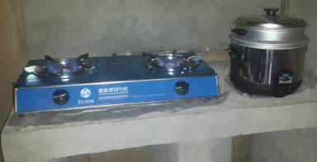
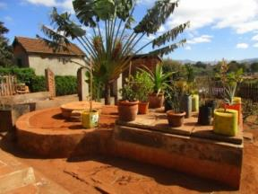




Présentation du Projet Biogaz DIANA
Mardi 2 octobre 2018 – Maud Ferrer
Avec le soutien financier de :

Slide 2
Introduction
Objectif du projet
  Proposer des solutions alternatives à l’utilisation du bois-énergie pour la cuisson en milieu rural par le renforcement d’opérateurs existants
Durée du projet : 2 ans (mai 2017 – mai 2019)
Budget (580 000 €)
  57 % - Fondation Aga Khan
  43 % - Commission de l’Océan Indien / UE
Bénéficiaires (au moins 620 ménages)
  120 familles bénéficient d’un biodigesteur ;
  Au moins 500 ménages disposent d’un foyer amélioré.

Slide 3
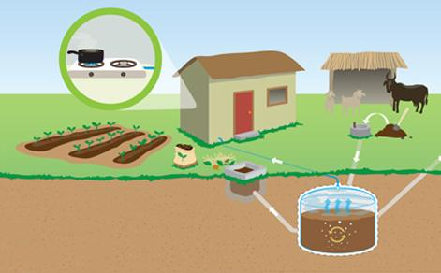
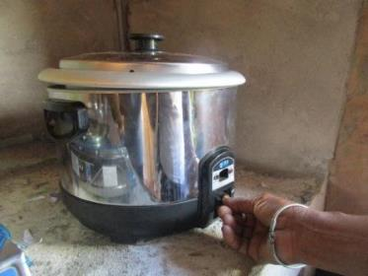
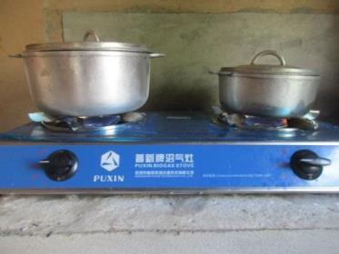
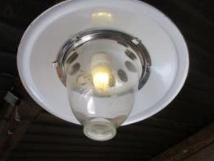
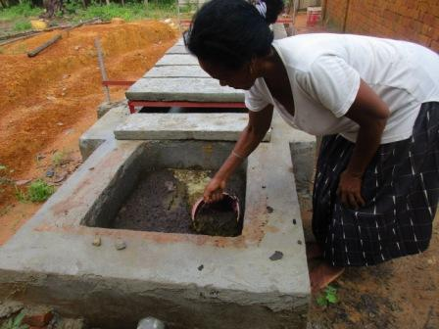
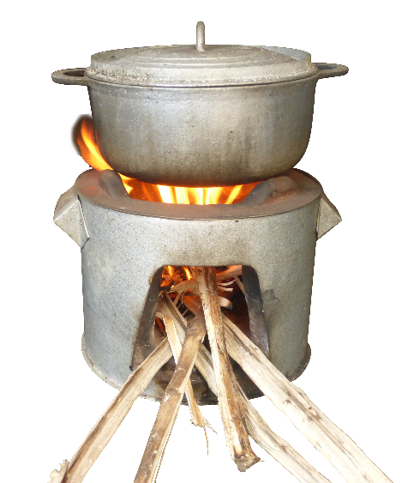
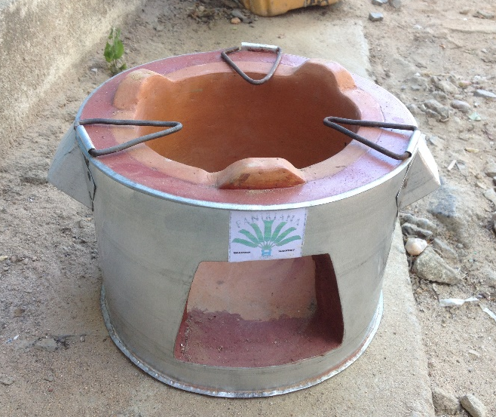
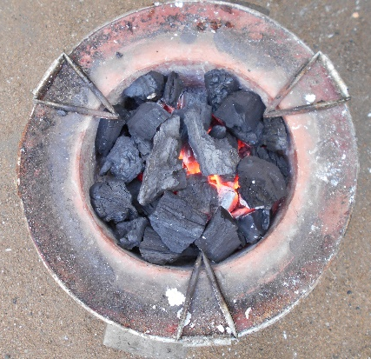
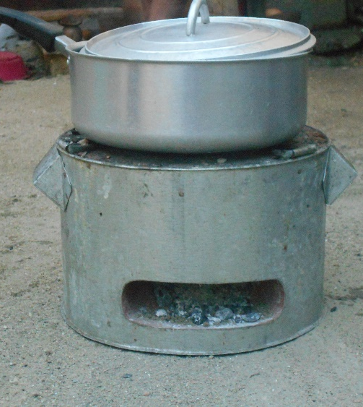
Les technologies proposées

Slide 4
Résultats du projet
Résultat 1
  Une capitalisation des expériences des secteurs biogaz et foyers améliorés à Madagascar est réalisée et diffusée aux autorités concernées
Résultat 2
  120 ménages et opérateurs économiques sont équipés d'un biodigesteur et 500 ménages sont équipés d'un foyer amélioré et sont formés à leur utilisation et leur entretien
Résultat 3
  Les filières biogaz et foyers améliorés sont professionnalisées, au travers la formation d'opérateurs et la mise en place d'un dispositif de microfinance
Résultat 4
  Les impacts de l'action sont évaluées et les résultats diffusés aux autorités concernées

Slide 5
Résultat 1
Une capitalisation des expériences des secteurs biogaz et foyers améliorés à Madagascar est réalisée et diffusée aux autorités concernées

Slide 6


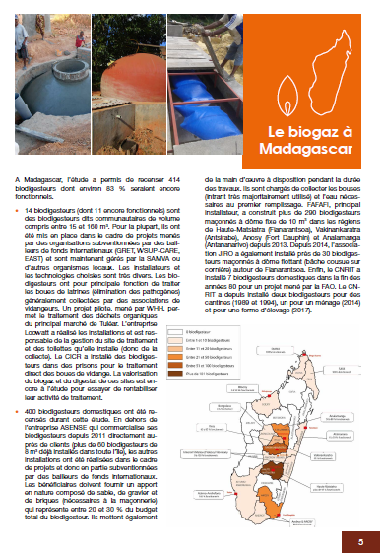
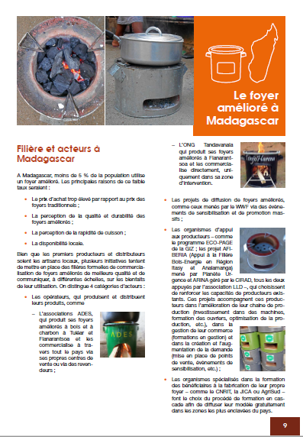
Rapport de capitalisation
  m.ferrer@nitidae.org

Slide 7

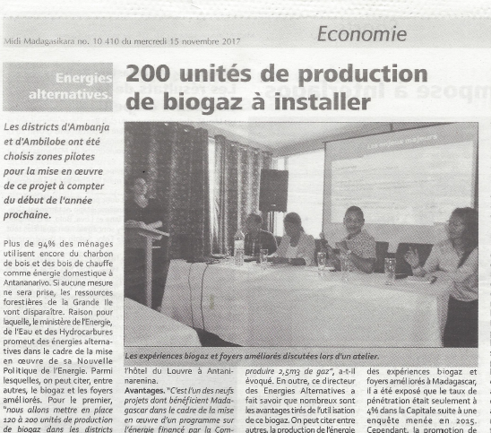
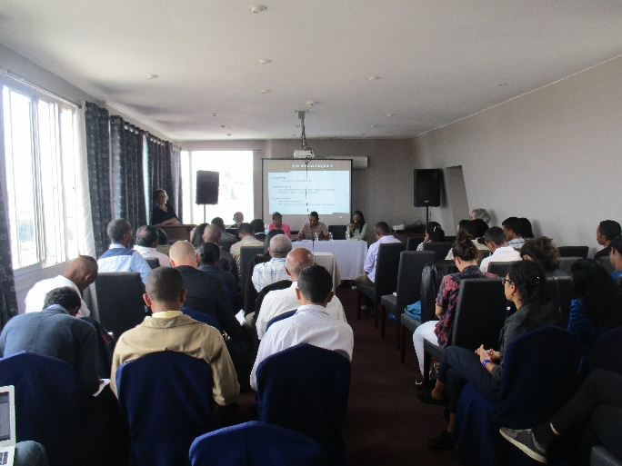

Ateliers
Atelier national de restitution de la capitalisation
  Rassembler les acteurs des 2 filières
  Partage d’expériences, facteurs clés de succès et limitant
  Présentation aux autorités nationales
Atelier régional de lancement du projet (Ambilobe)
  Présentation du projet et des partenaires
  Résultat des enquêtes de la situation de référence
  Présentation aux autorités régionales et locales

Slide 8
Résultat 2
120 ménages et opérateurs économiques sont équipés d'un biodigesteur et 500 ménages sont équipés d'un foyer amélioré et sont formés à leur utilisation et leur entretien

Slide 9
Situation actuelle - biogaz
Opérateurs
  2 opérateurs biogaz (ARAFA et FAFAFI)
  10 maçons recrutés et formés
Biodigesteurs
  36 biodigesteurs installés (Ambilobe)
  5 chantiers en cours
Objectifs – 120 biodigesteurs
  Phase 1 – 60 biodigesteurs d’ici mi-novembre 2018
  Phase 2 – 60 biodigesteurs d’ici fin avril 2019

Slide 10
Situation actuelle – Foyers Améliorés (FA)
Acteurs de la filière
  3 producteurs de FA appuyés (2 Ambanja, 1 Ambilobe)
  6 revendeurs formés et appuyés (3 Ambanja et 3 Ambilobe)
Foyers améliorés
  500 FA produits
  325 FA commercialisés
Objectifs
  Phase 1 – 500 FA commercialisés d’ici mi-novembre 2018
  Phase 2 – d’ici fin avril 2019
    Au moins 4 nouveaux revendeurs formés et appuyés
    500 FA commercialisés

Slide 11
Résultat 3
Les filières biogaz et foyers améliorés sont professionnalisées, au travers la formation d'opérateurs et la mise en place d'un dispositif de microfinance

Slide 12

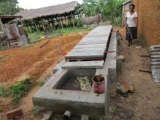

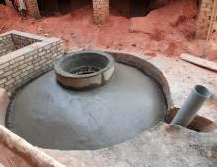
Approche biogaz
Ménages « vulnérables »
Modèles ARAFA - JIRO
Opérateurs économiques
Modèles FAFAFI
Apport en nature (25 %)
Apport financier (4 %)
Subvention
(71 %)
Apport en nature (25 %)
Apport financier (12 %)
Subvention (63 %)
Créer / renforcer l’offre et la demande

Slide 13

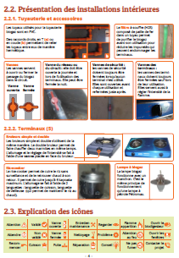
Appui du projet
Coordination des activités
Relation avec les bénéficiaires
  Sélection : critères biogaz, motivation et engagement
  Suivi de la collecte des apports en nature et financiers
  Formation et appui à l’appropriation
    utilisation du biogaz
    valorisation du digestat
Recherches et mesures d’impacts
  Tests sur la valorisation du digestat et bonnes pratiques
  Mesures d’impacts environnementaux et socio-économiques

Slide 14
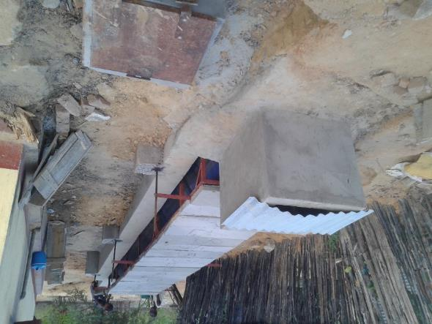
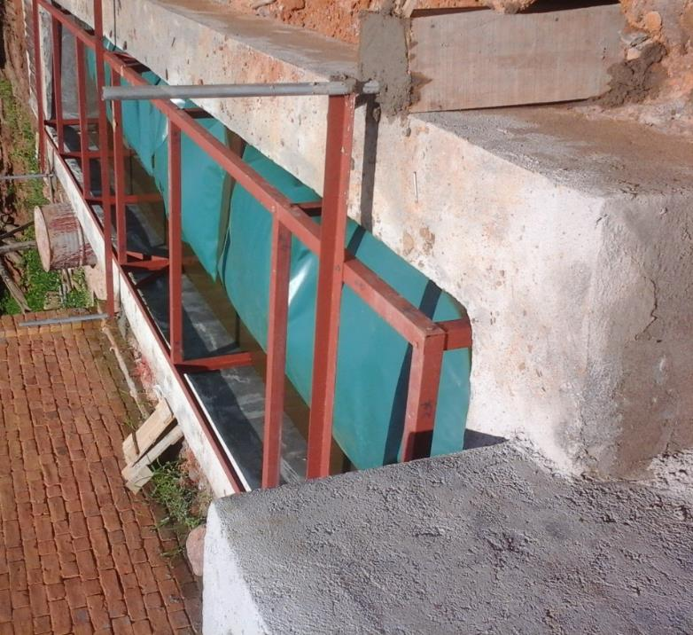

Le biodigesteur JIRO - ARAFA

Slide 15
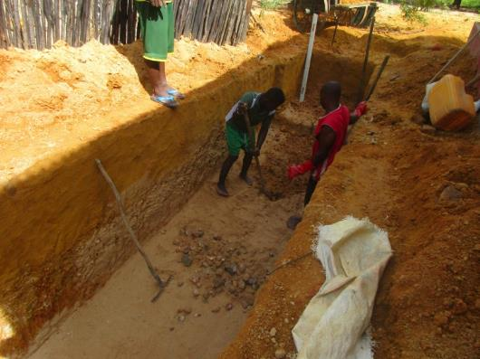
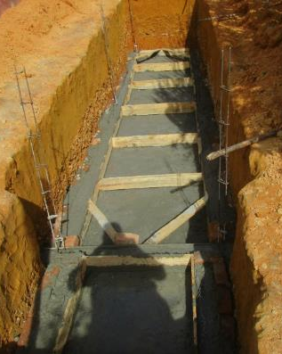
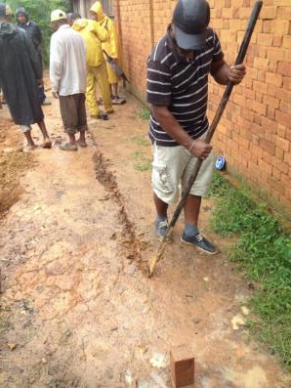
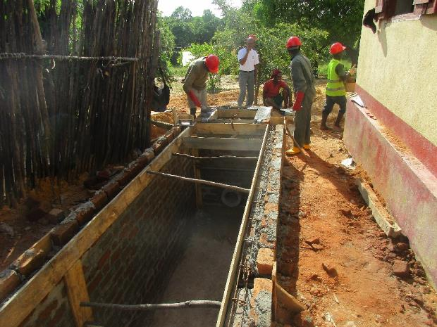
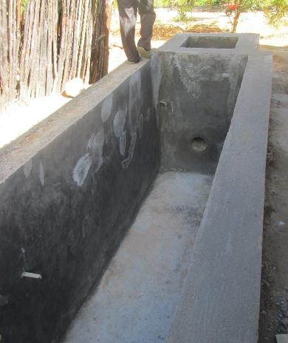
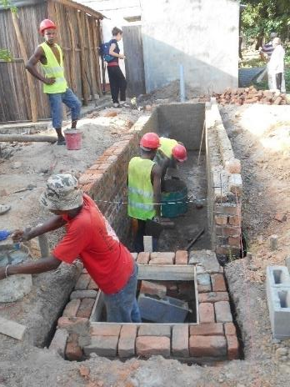
Etapes de construction

Slide 16
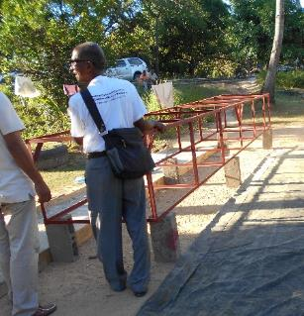
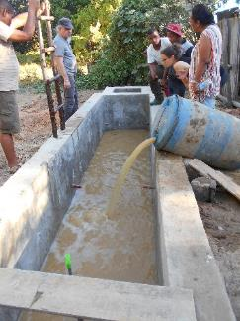
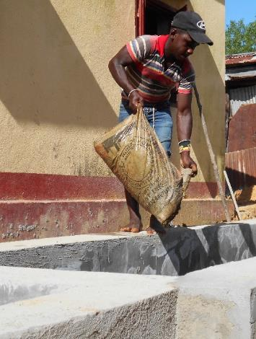
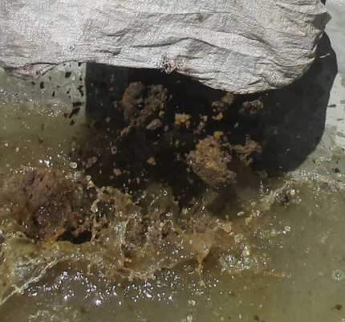
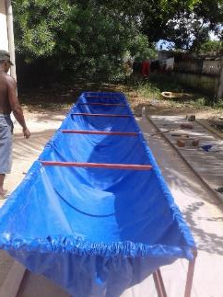
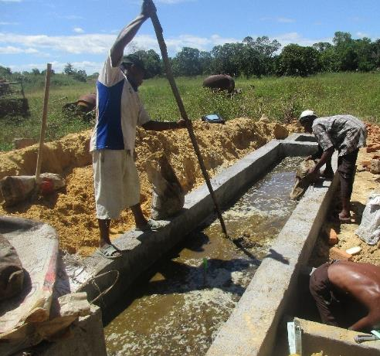
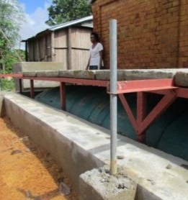
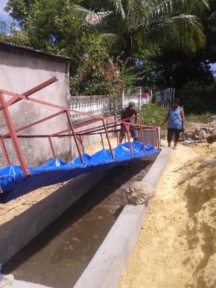
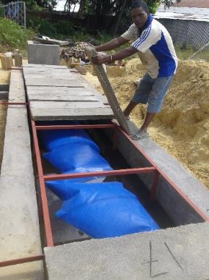
Etapes de construction

Slide 17
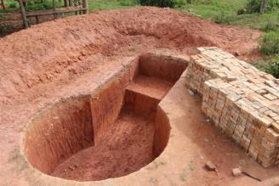
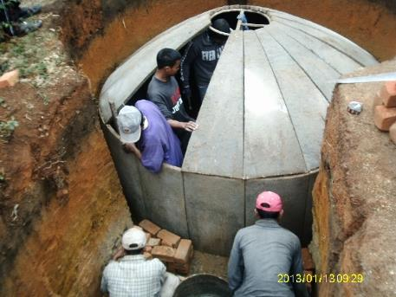
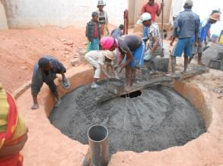
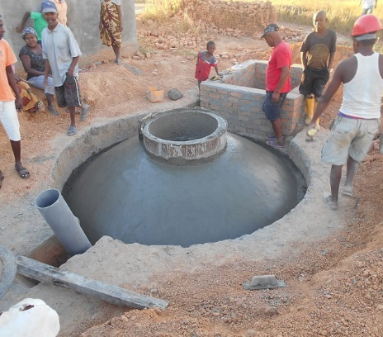
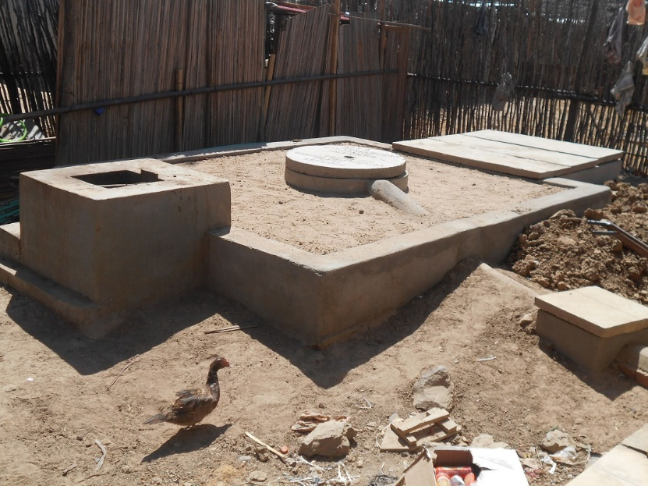
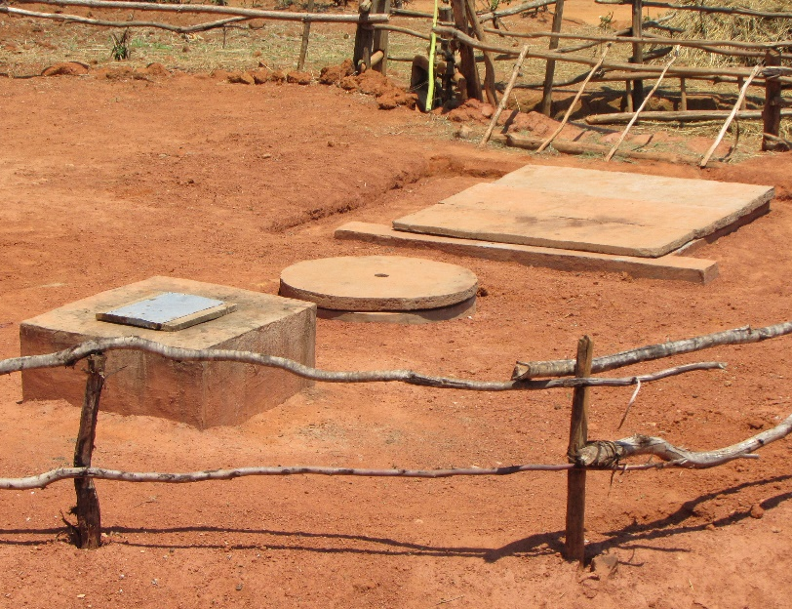
Le biodigesteur FAFAFI

Slide 18






Approche foyers améliorés (FA)
Filière locale, pérenne, autonome
  Production locale de foyers améliorés
  Modèle économique viable
    Marges / bénéfices pour chaque acteur de la filière
    Prix de vente adapté à la population
  Pas de subvention des opérations
Commercialisation en milieu rural
  par des revendeurs locaux formés dans chaque zone

Slide 19
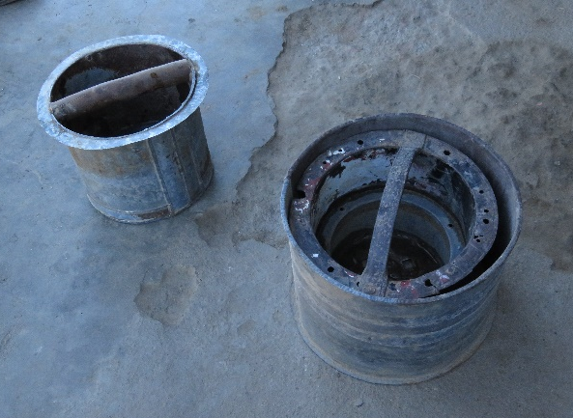
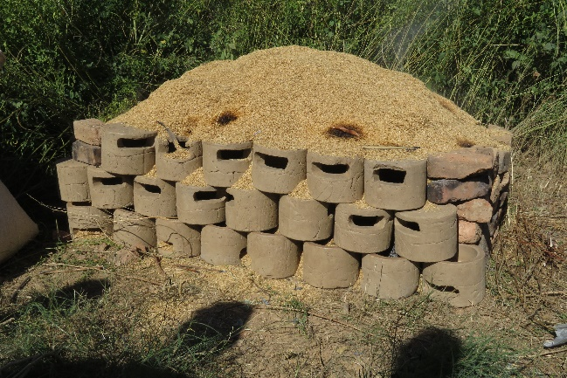
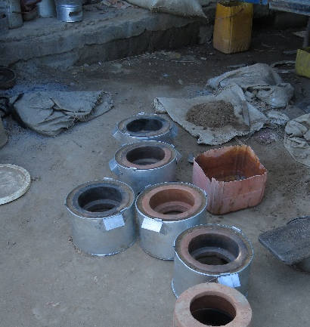
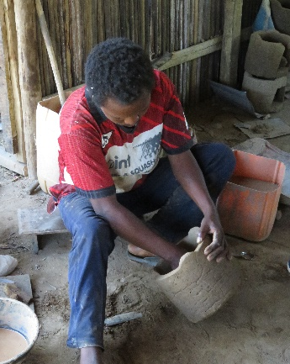
Approche foyers améliorés (FA)
Renforcer l’offre
  Appui des producteurs de foyers améliorés
  Appui des revendeurs de foyers améliorés
    Formation et appui de revendeurs de FA dans les zones d’intervention
    Mise à disposition d’un fond de roulement (facilité de paiement des FA)
  Appui à la filière – mise en relation et formalisation des échanges

Slide 20
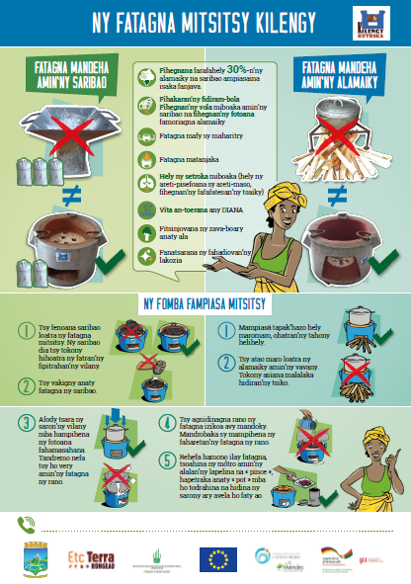
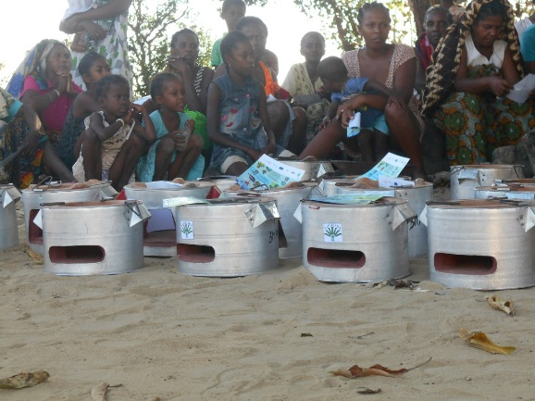
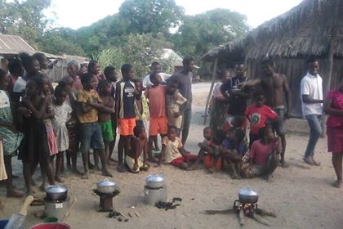
Approche foyers améliorés (FA)
Renforcer la demande
  Évènements de sensibilisation
    Ventes animation
    Démonstrations culinaires
    Sensibilisations de proximité (auprès des institutions, des GEC, CSB, etc.)
  Outils de communication (flyers, affiches, spots radio, etc.)
  Solutions de paiement (via l’épargne communautaire – GEC)

Slide 21
Résultat 4
Les impacts de l'action sont évaluées et les résultats diffusés aux autorités concernées

Slide 22




Impacts environnementaux
Réduction de la consommation de bois-énergie des ménages bénéficiaires
  Mise en place méthode de mesure et formation des animateurs terrain
  Outils de saisie et calcul (déforestation et réduction des émissions de GES)

Slide 23
Impacts socio-économiques
Mesures sous forme d’enquêtes
  Niveau de perception de la réduction des maladies respiratoires et oculaires
  Dépenses moyennes annuelles en combustible économisées par an et par ménage
  Revenus annuels générés / épargnés par une nouvelle activités génératrices de revenus
  PPI® (Poverty Probability Index)
  Satisfaction générale des bénéficiaires

Slide 24
Les défis majeurs
Climat
  Cyclone de mars 2018
    Retard du début des constructions (inondations des zones de chantier, routes coupées – livraison des matériaux, augmentation des prix, etc.)
    Perte de récolte de certains bénéficiaires sélectionnés => abandons
  Saison des pluies / pluviométrie
    Difficultés pendant les chantiers => augmentation des délais
    Difficultés d’accès à certaines zones
Prise en charge de la TVA
A venir
  Saison des pluies pour finir les constructions
  Définition d’une offre biogaz (pérennisation des activités opérateurs)
  Redéfinition du budget (avenant)

Slide 25
Merci de votre attention
Mardi 02 octobre 2018
Avec le soutien financier de :

